Slide 1
臺灣銀行學雜費入口網- 學生宿舍相關費用查詢之系統操作說明
中文說明
https://rb005.ndhu.edu.tw/p/404-1005-213383.php

Slide 2
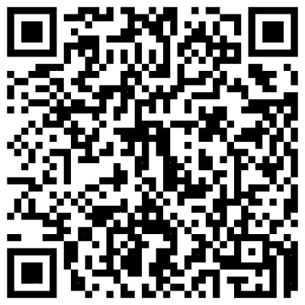
臺灣銀行網址
https://school.bot.com.tw/newTwbank/StudentLogin.aspx

Slide 3
步驟說明
步驟一、點選繳費單查詢（原「學生登入」）

Slide 4
步驟說明
步驟二、代收類別
點選1.【查詢】會出現下拉式視窗，
請於視窗內選擇2.【宜花東】及3.【111942國立東華大學】或
或直接輸入【1194】
1.
2.
3.

Slide 5
步驟說明
步驟三、身分證字號
本國生：中華民國身分證字號
境外生：該生有兩種情形－
1.尚未變更在校學籍系統ARC的同學，請填寫0+學號
2.已變更在校學籍系統ARC，請直接填寫您的ARC號碼
三、
四、
五、
步驟四、學號
六、
步驟五、識別碼
為民國年出生年月日，前面+0。(範例:77年07月07日，故該欄位則為0+770707=0770707)
步驟六、圖形驗證碼

Slide 6
Bank of Taiwan Tuition and Fees Payment Gateway Operational Instructions for Paying the Accommodation Fees in Student Dormitories
Explanation in english
https://rb005.ndhu.edu.tw/p/404-1005-213383.php

Slide 7
Bank of Taiwan URL
https://school.bot.com.tw/newTwbank/StudentLogin.aspx

Slide 8
Step-by-step instructions
Step 1, Click on Payment Slip Inquiry （原「學生登入」）

Slide 9
Step-by-step instructions
Step 2, Collection Category Click on 1.【查詢】, a dropdown window will appear.
Please select 2.【宜花東】
and 3.【111942國立東華大學】
Or directly input【1194】
1.
2.
3.

Slide 10
Step-by-step instructions
Step 3, National ID Number
For domestic students: Please enter your ROC ID Number.
For international students: There are two scenarios –
1. If you have not yet updated your ARC in the school's student record system, please enter "0" followed by your student ID.
2. If you have already updated your ARC in the school's student record system, please enter your ARC number directly.
3、
4、
5、
6、
Step 4, Student ID Number
Step 5, Identifier Enter your date of birth in ROC year format, with a leading "0." (Example: For July 7th, 77, enter as 0+770707=0770707)
Step 6, CAPTCHA Verification.

